Slide 1


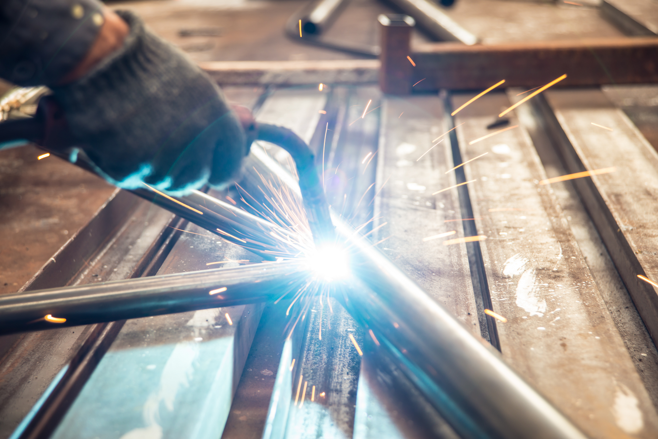

UNIVERSIDADE FEDERAL DO PARÁ
INSTITUTO DE TECNOLOGIA
FACULDADE DE ENGENHARIA MECÂNICA
PROGRAMA DE PÓS GRADUAÇÃO EM ENGENHARIA MECÂNICA
Processos de Soldagem
Prof. Dr. ALEXANDRE SALDANHA DO NASCIMENTO
saldanha77@yahoo.com.br
asn@ufpa.br
Belém 2023.4

Slide 2

EMENTA
Cap. 1 – Introdução, importância da soldagem, definições, formação de uma junta, obstáculos, comparação com outros processos de união, vantagens e desvantagens;
Cap. 2 – EPI's;
Cap. 3 – Terminologia e Simbologia;
Cap. 4 – Fontes de soldagem;
Cap. 5 – Física do arco;
1ª. Avaliação
Cap. 6 – Eletrodo Revestido;
Cap. 7 – TIG;
Cap. 8 – MIG/MAG;
Cap. 9 – Arame Tubular;
Cap. 10 – Arco Submerso;
2ª. Avaliação
SEMINÁRIOS (até 5 alunos por grupo) PROCESSOS ESPECIAIS (Não-convencionais, Derivativos e Híbridos).

Slide 3
Referências Bibliográficas
1. Marques, P.V., Modenesi, P.J. Bracarense, A.C. Soldagem - Fundamentos e Tecnologia Ed. UFMG, Belo Horizonte, 2005, 362 p.
2. Quites, A.M... Introdução à Soldagem a Arco Voltaico Soldasoft, Florianópolis, 2002, 352 p.
3. Okumura, T., Taniguchi, C. Engenharia de Soldagem e Aplicações, LTC, Rio de Janeiro, 1982, 461 p.
4. Drapinski, J. Elementos de Soldagem. Me Graw-Hill, São Paulo, 1978, 280 p.
5. Wainer, E. et al. Soldagem-Processos e Metalurgia. Ed. Edgard Blücher Ltda, São Paulo. 1992, 494 p.
6. Cary. H.B. Modem Welding Technology. 4ª edição, Prentice-Hall, Englewood Cliffs, 1998, 780 p.
7. American Welding Society Welding Handbook - Welding Processes Volume 2, 8 edição AWS. Miami. 1991, 955 p.
8. Soldagem & Técnicas Conexas: Processos. Ivan Guerra Machado, 1996.
9. Scotti, A; Ponomarev, V., "Soldagem MIG/MAG: Melhor Entendimento, Melhor Desempenho", Artliber Editora Ltda, São Paulo, SP, 2008.
11. NORRISH, J. Advanced Welding Process, 375pg, Cranfield Institute of Technology, 1992, p. 147.
12. Reis, R.P. & Scotti, A., Fundamentos e Prática da Soldagem a Plasma, 1. ed. São Paulo: Artliber Editora, 2007. v. 1000. 147 p 5.
Sites:
http://www.demet.ufmg.br/labs/soldagem/ www.cimm.com.br www.infosolda.com.br
http://www.sitedasoldagem.com.br/

Slide 4
ROTEIRO SEMÍNÁRIO
CONCEITO DO PROCESSO
BREVE HISTÓRICO
EQUIPAMENTOS E CONSUMÍVEIS
VANTAGENS E DESVANTAGENS
APLICAÇÕES
INOVAÇÕES

Slide 5

Introdução
A soldagem é mais do que apenas unir metais; ela é uma disciplina crítica que afeta a durabilidade e a qualidade em indústrias como automotiva, aeroespacial, energia, e muito mais.
Contribuição para a Manufatura
A soldagem é responsável por aproximadamente 50% do PIB manufatureiro dos Estados Unidos, demonstrando seu papel vital na economia.
Tecnologias Avançadas
A soldagem é fundamental na fabricação de estruturas complexas como turbinas a jato, espaçonaves e sistemas de tubulações em usinas nucleares.
Inovação e Sustentabilidade
Novas técnicas de soldagem estão emergindo para atender às demandas de eficiência energética e redução de emissões.
Interdisciplinaridade
O campo da soldagem cruza com outras disciplinas da engenharia, como ciência dos materiais, engenharia mecânica e até mesmo ciência da computação para simulações e automação.
Segurança e Integridade Estrutural
A qualidade da soldagem é crucial para a segurança em setores críticos, como infraestrutura civil, transporte e instalações médicas.
Pesquisa e Desenvolvimento
Investimentos contínuos em P&D estão levando a avanços em métodos de soldagem, tornando-os mais eficazes, seguros e ambientalmente amigáveis.
IMPORTÂNCIA DA
SOLDAGEM

Slide 6
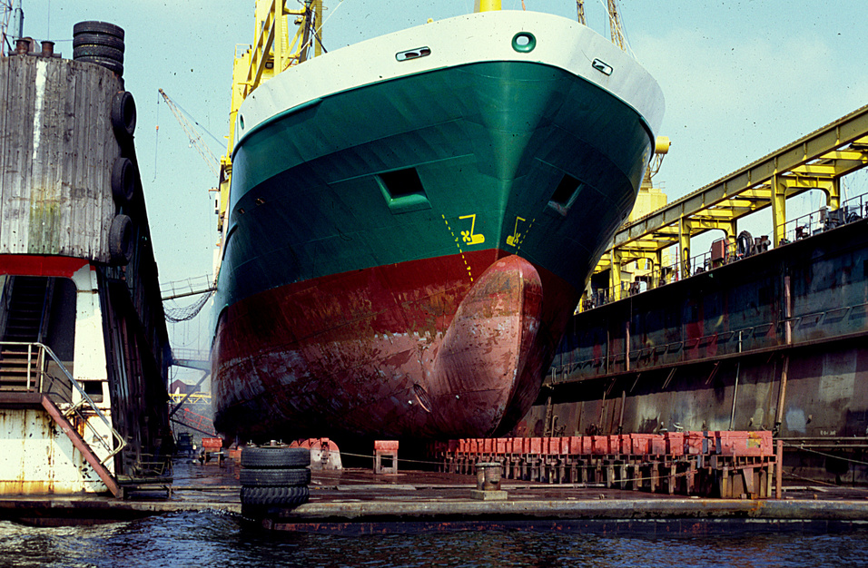
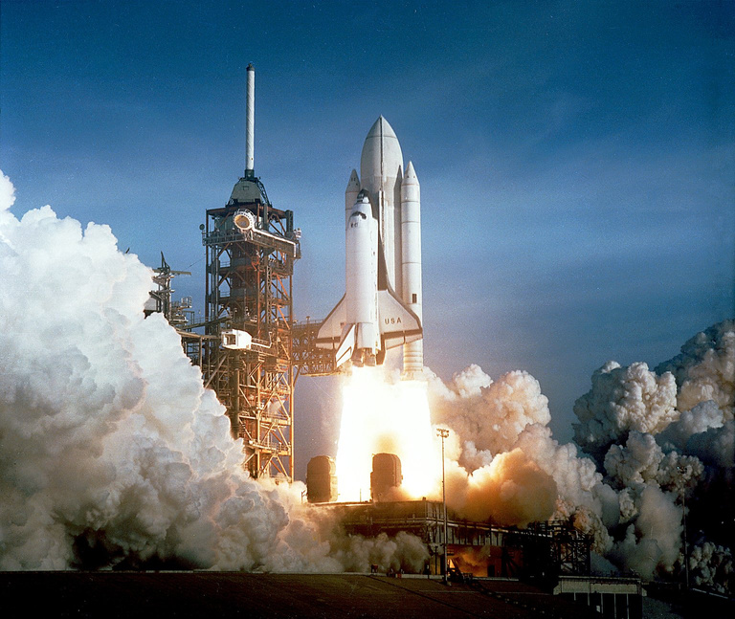
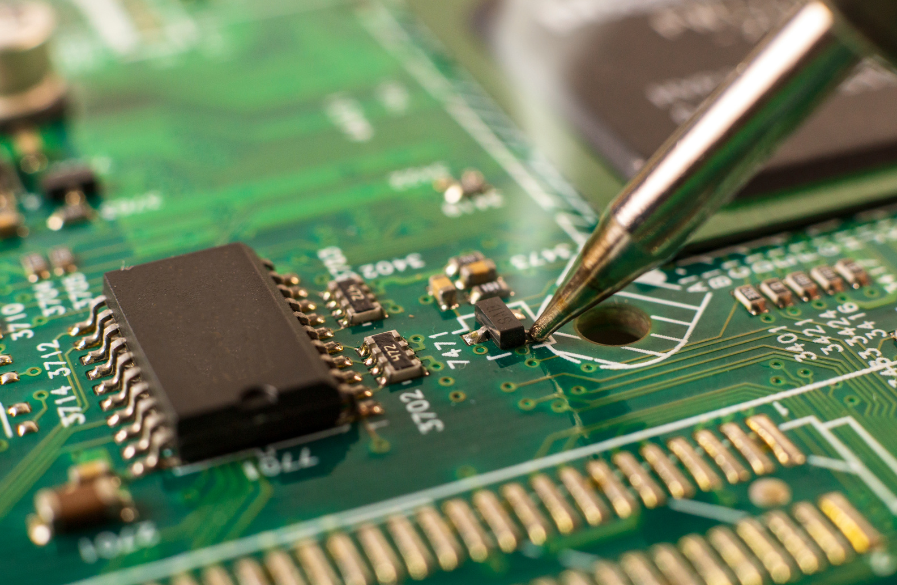

SETORES QUE UTILIZAM A SOLDAGEM
naval
aeroespacial
IMPORTÂNCIA DA
SOLDAGEM
eletro-eletrônico
construção civil

Slide 7
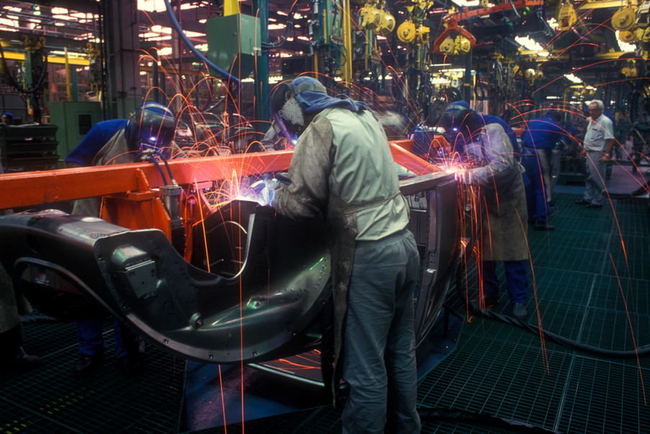
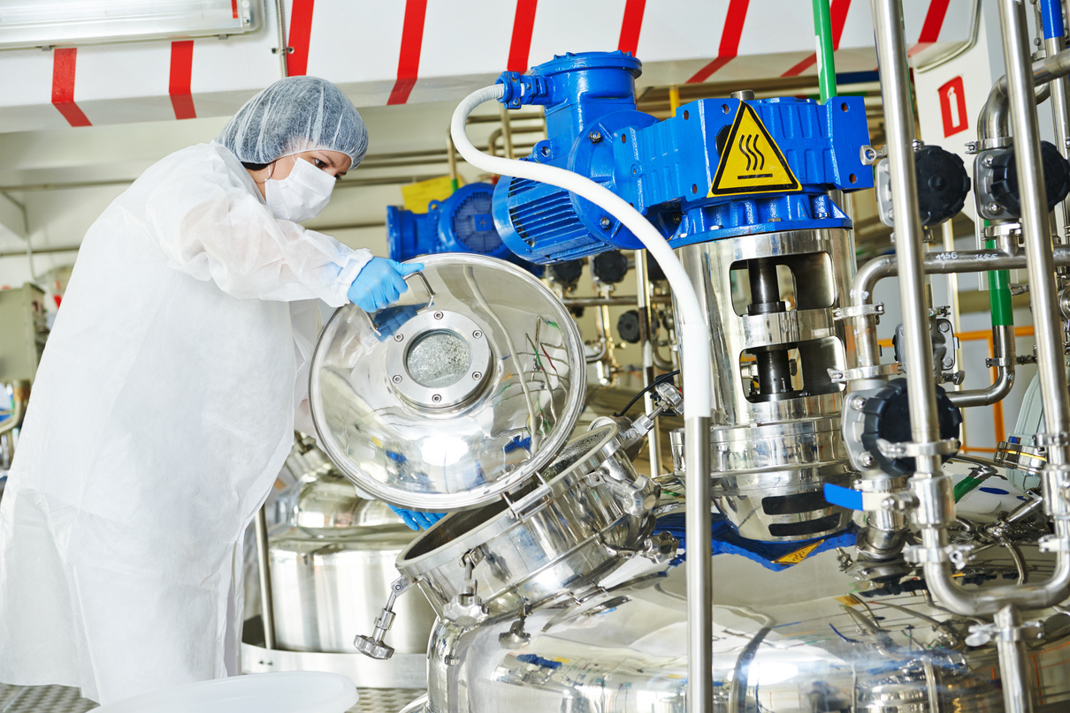
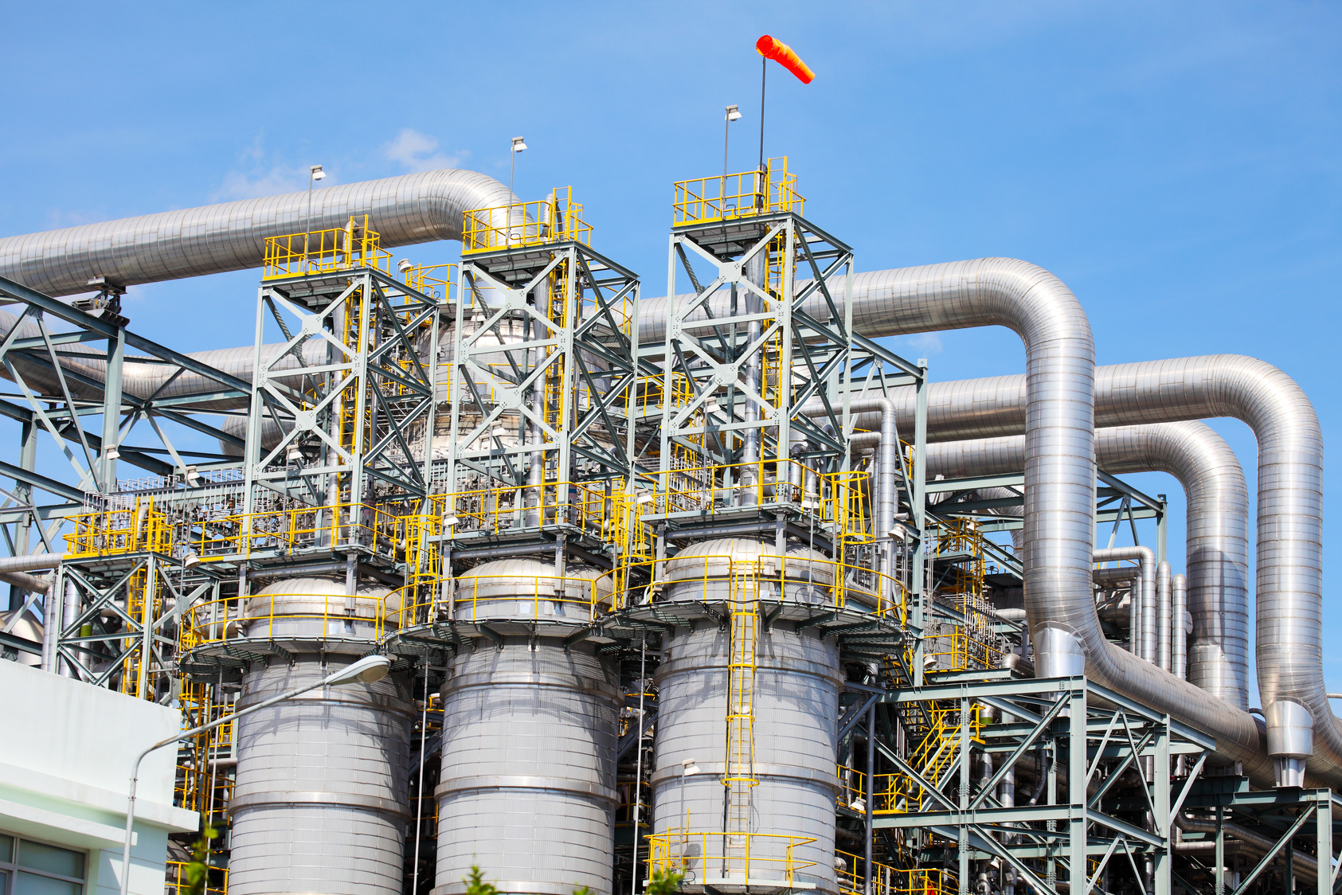
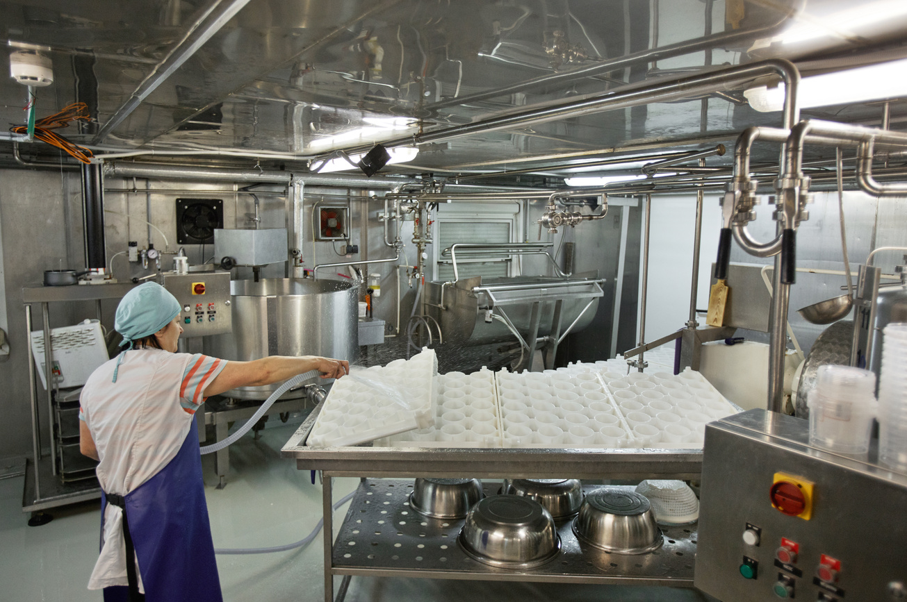
SETORES QUE UTILIZAM A SOLDAGEM
automobilística
farmacêutica
IMPORTÂNCIA DA
SOLDAGEM
petroquímica
alimentos e bebida

Slide 8
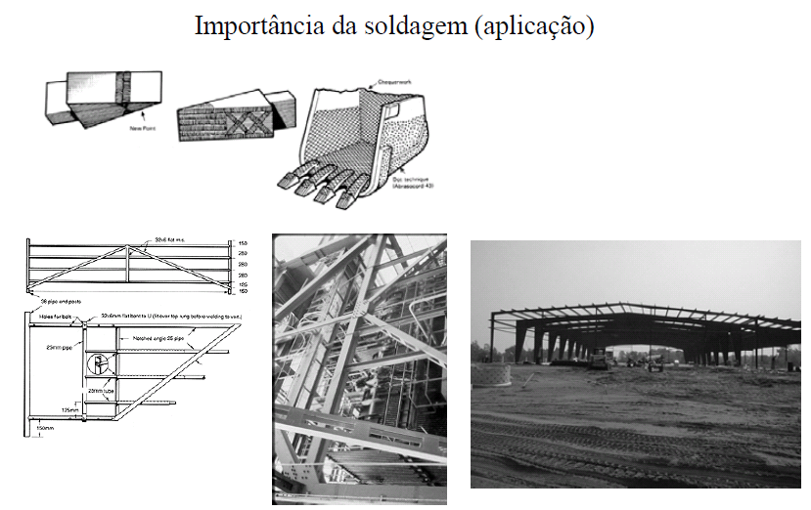
APLICAÇÕES

Slide 9
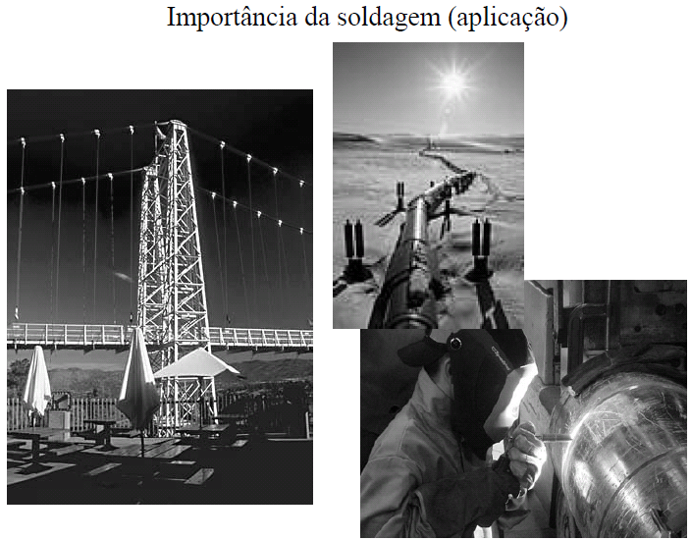
APLICAÇÕES

Slide 10
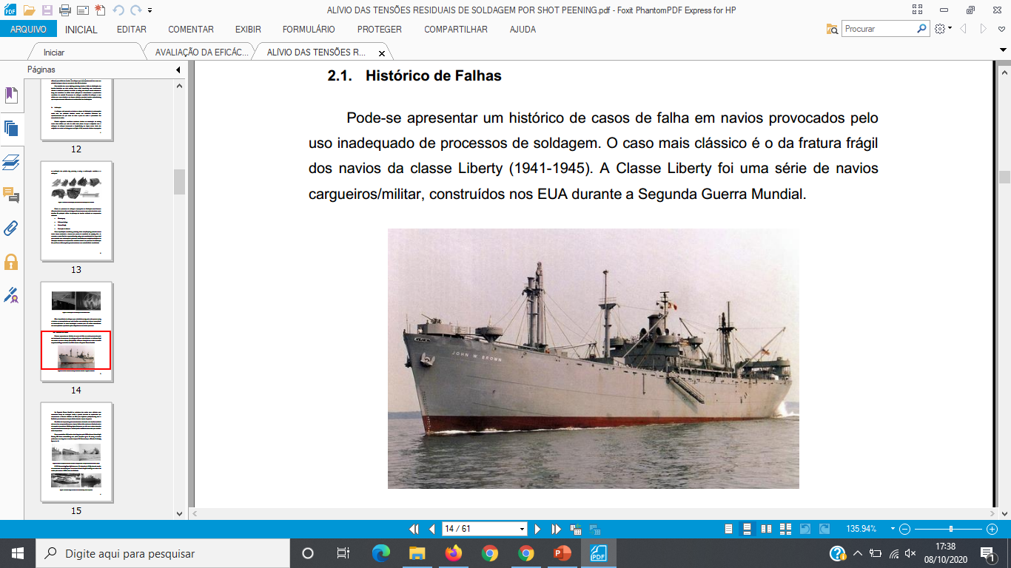
POR QUE ESTUDAR SOLDAGEM?
Fonte: “ALÍVIO DAS TENSÕES RESIDUAIS DE SOLDAGEM POR SHOT PEENING NA CONSTRUÇÃO NAVAL”; Marcela Correia Esteves; UFRJ 2015

Slide 11
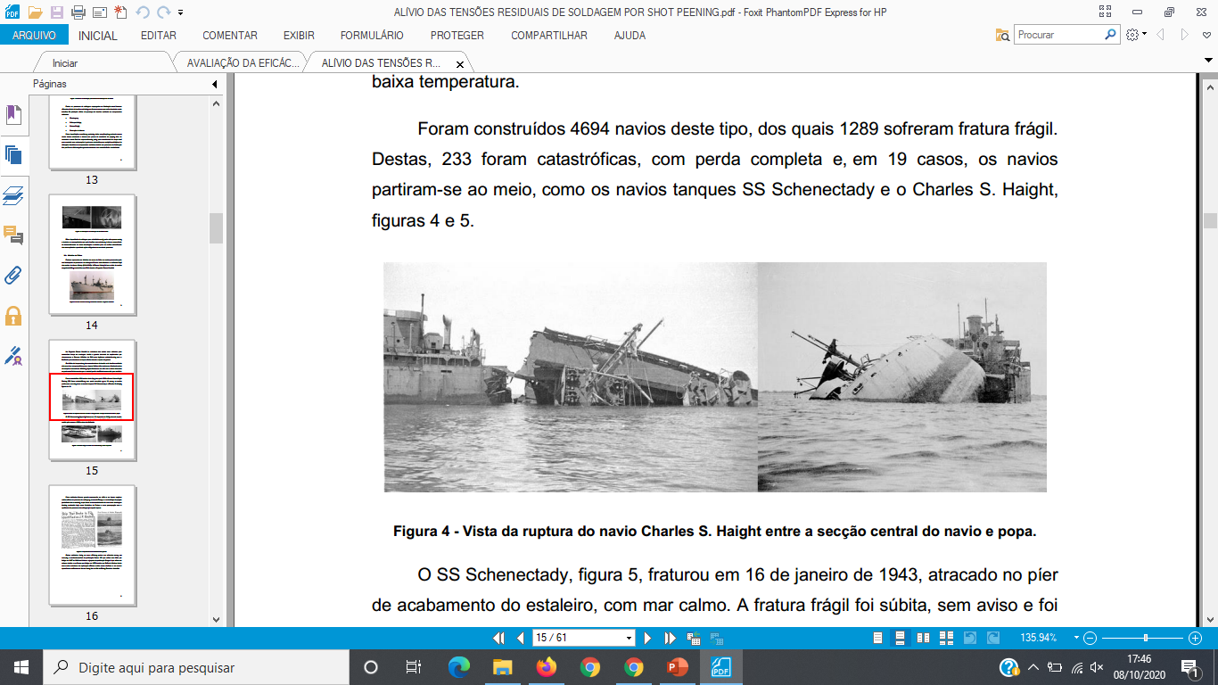
POR QUE ESTUDAR SOLDAGEM?

Slide 12
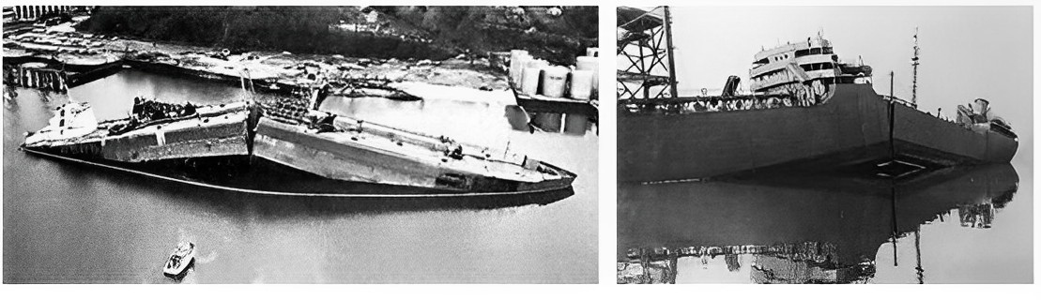
POR QUE ESTUDAR SOLDAGEM?

Slide 13
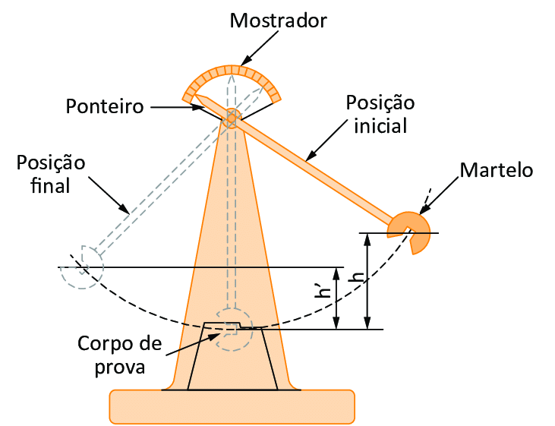
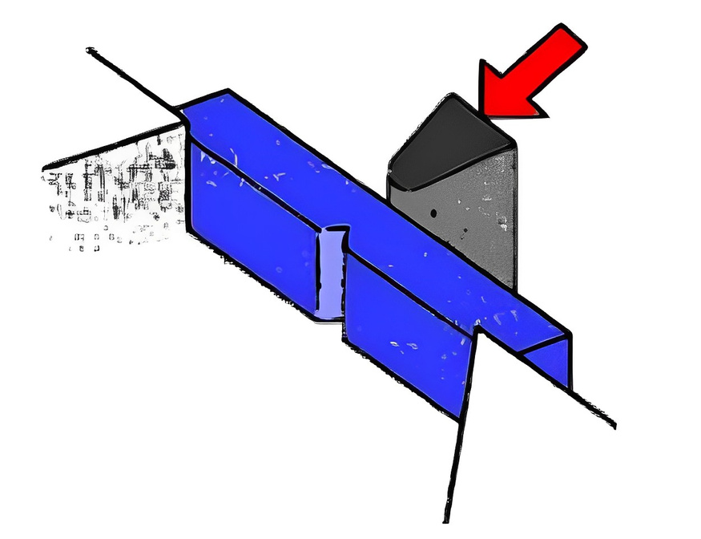
MÁQUINA PENDULAR DE IMPACTO

Slide 14
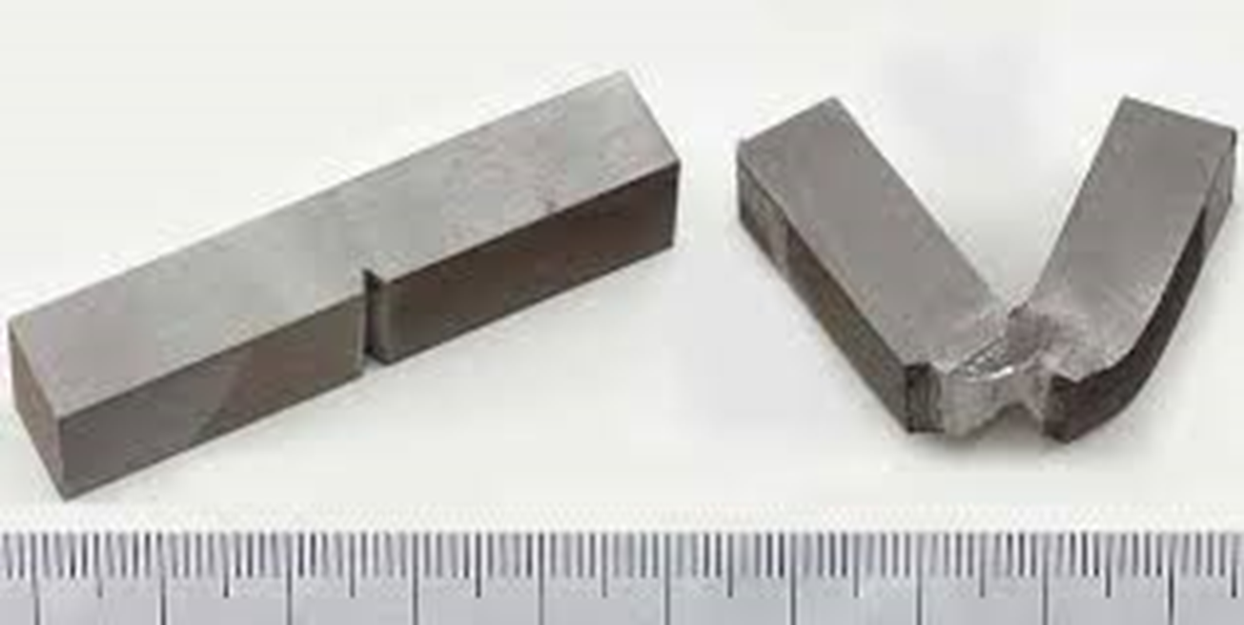
MÁQUINA PENDULAR DE IMPACTO

Slide 15
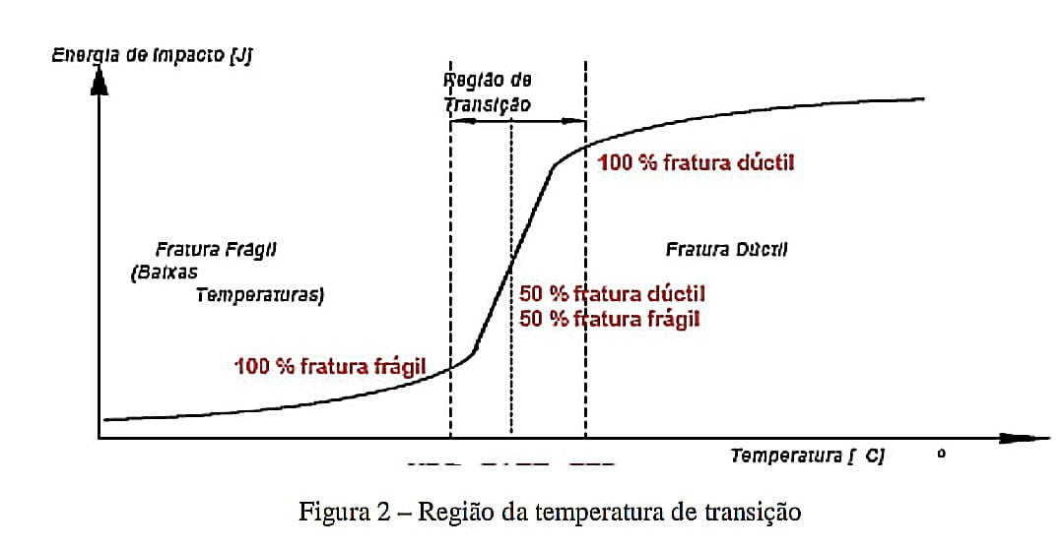
MÁQUINA PENDULAR DE IMPACTO

Slide 16
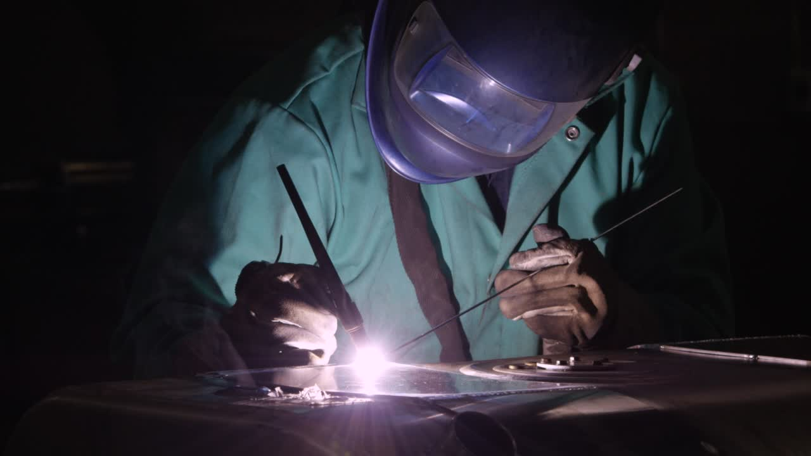
DEFINICÕES
DE
SOLDAGEM

Slide 17
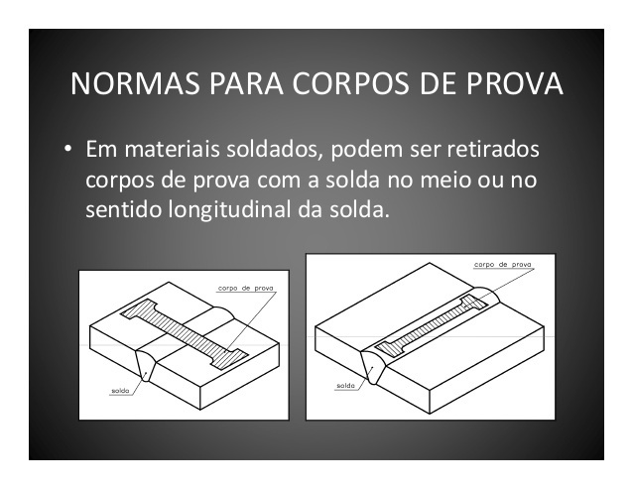
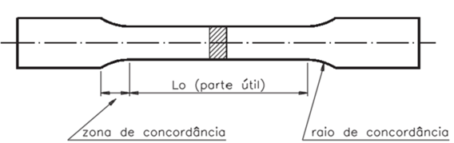
"Processo de união de metais por fusão".
"Operação que visa obter a união de duas ou mais peças, assegurando, na junta soldada, a continuidade de propriedades físicas, químicas e metalúrgicas".

Slide 18

"Operação que visa obter a coalescência localizada produzida pelo aquecimento até uma temperatura adequada, com ou sem a aplicação de pressão e de metal de adição."
(Definição adotada pela AWS - American Welding Society).
“Processo de união de materiais baseado no estabelecimento, na região de contato entre os materiais sendo unidos, de forças de ligação química de natureza similar às atuantes no interior dos próprios materiais.”

Slide 19



Soldagem ≠ Solda

Slide 20
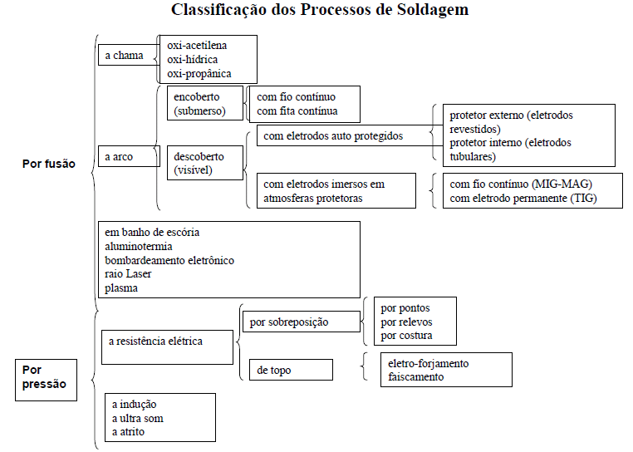
CLASSIFICAÇÕES DOS PROCESSOS DE SOLDAGEM

Slide 21
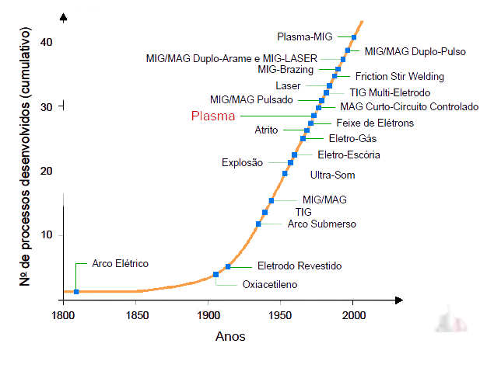
HISTÓRICO

Slide 22
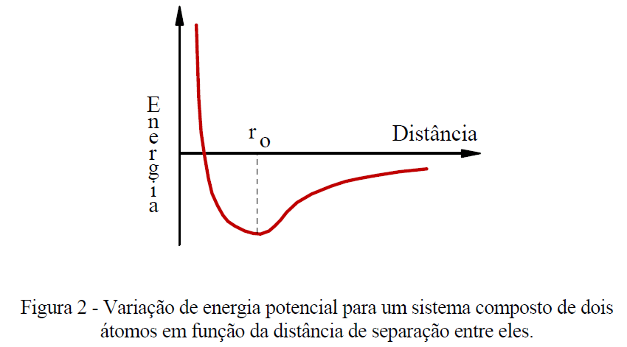

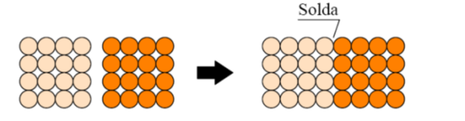
FORMAÇÃO TEÓRICA DE UMA JUNTA SOLDADA
Variação de energia potencial para um sistema
composto de dois átomos em função da distância
de separação entre ele
Formação teórica de uma solda pela
aproximação das superfícies das peças

Slide 23
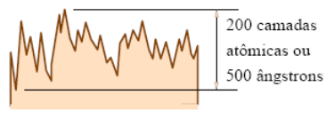

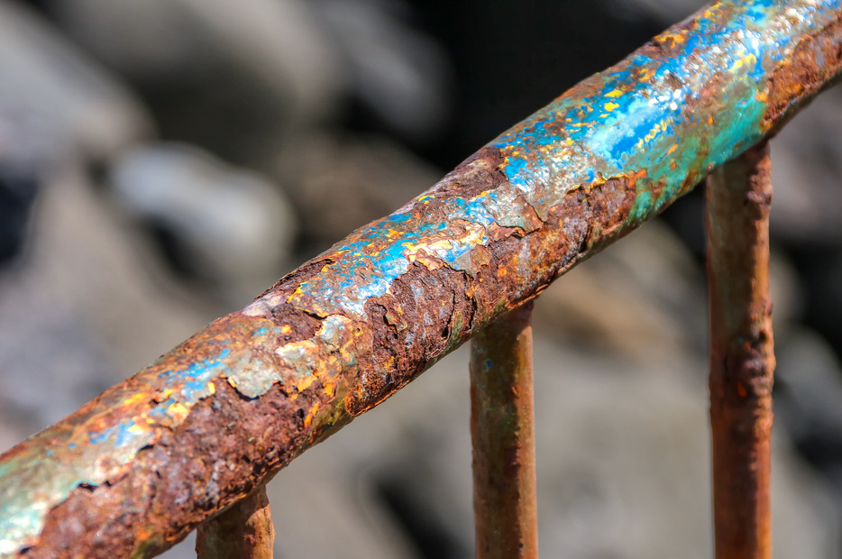
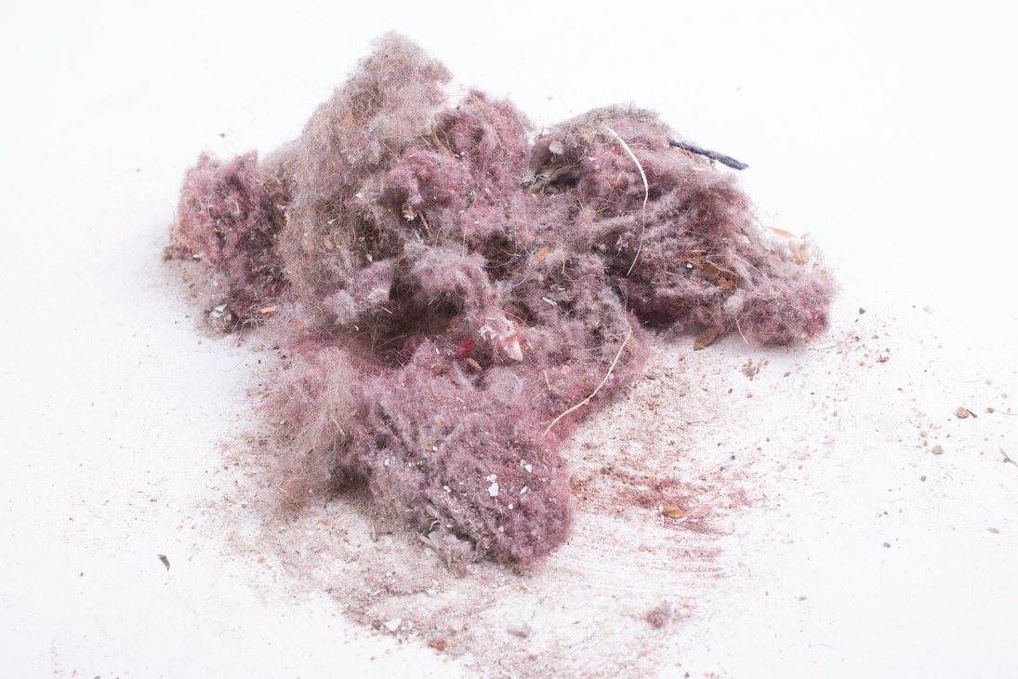
OBSTÁCULOS DA SOLDAGEM
RUGOSIDADE
CAMADAS DE ÓXIDO
UMIDADE
GORDURA
POEIRA

Slide 24
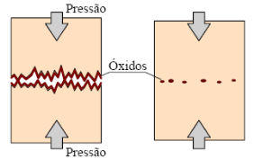
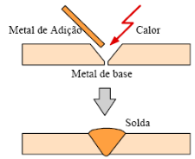
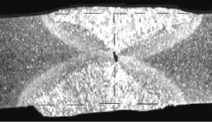
CONTORNANDO OS OBSTÁCULOS
PRESSÃO OU DEFORMAÇÃO
SOLDAGEM POR FUSÃO
FRICÇÃO
FORJAMENTO
EXPLOSÃO
GÁS
PLASMA
LASER

Slide 25


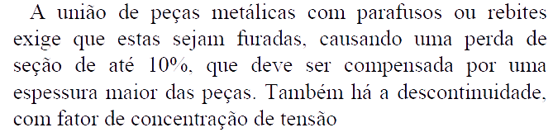
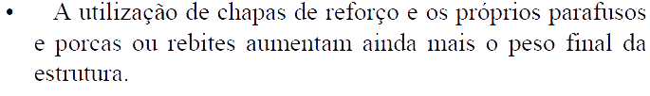
COMPARANDO PROCESSOS DE UNIÃO
PARAFUSOS E REBITES
perda de seção
e
reforço
peso

Slide 26

COMPARANDO PROCESSOS DE UNIÃO
VANTAGENS SOBRE A FUNDIÇÃO
Variações de espessura na mesma peça;
Materiais dissimilares;
Flexibilidade em alterações de projeto;
Versatilidade de materiais unidos (jóias a navios), e de locais (chão de fábrica, campo, água)
Tubulação - Falta estanqueidade no rosqueamento, as juntas soldadas podem ser estanques, não havendo necessidade de se recorrer a artifícios para se prevenir vazamentos, mesmo sob pressão elevada
perda de seção
e
reforço
peso

Slide 27

DESVANTAGENS DA SOLDAGEM
CURIOSIDADE
União permanente
e
Os navios da Segunda Guerra Mundial foram construídos em grande escala, em um curto espaço de tempo, para atender às necessidades das forças armadas aliadas. A soldagem foi usada como método de construção principal, pois era mais rápida e eficiente do que a construção tradicional com pregos e parafusos.
No entanto, a soldagem de navios apresenta alguns desafios específicos. As juntas soldadas podem ser mais fracas do que as juntas rebitadas, especialmente quando expostas a condições extremas. Além disso, a soldagem pode produzir tensões residuais no metal, que podem levar à fratura frágil.
Esses problemas foram evidenciados em alguns casos de fraturas de navios da Segunda Guerra Mundial. Um exemplo notável é o caso do navio mercante britânico SS Robin Hood, que afundou em 1944 após uma fratura em uma junta soldada.
Distorções
peso
Defeitos
Variações metalúrgicas
Custo relativamente alto

Slide 28
DÚVIDAS ?

Slide 29
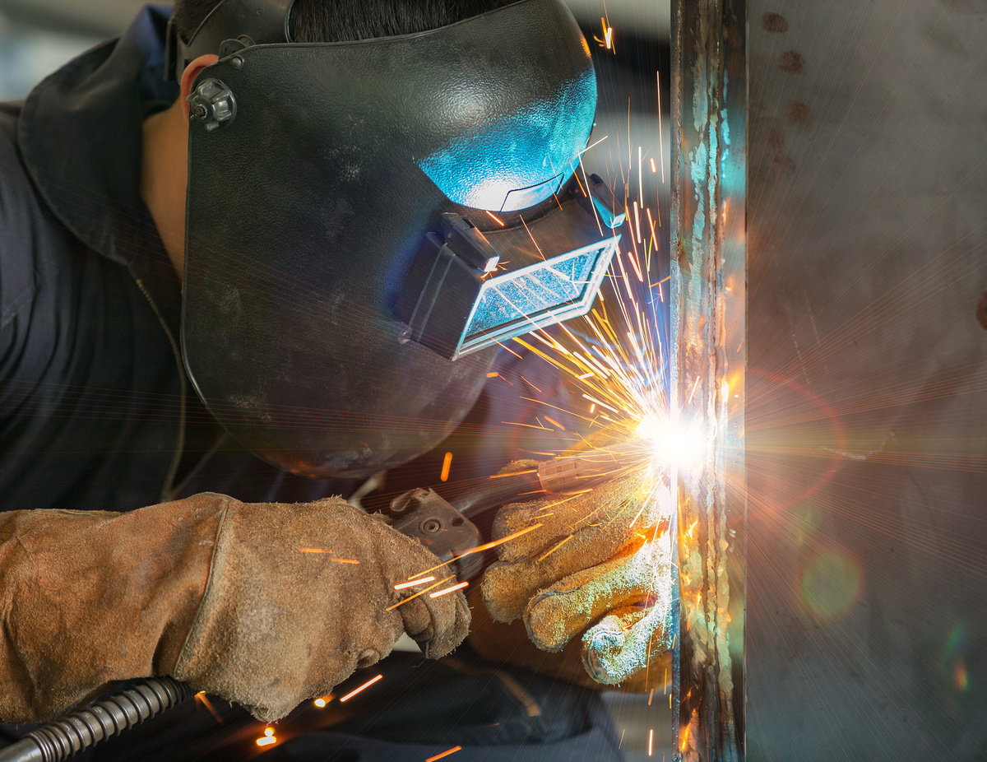
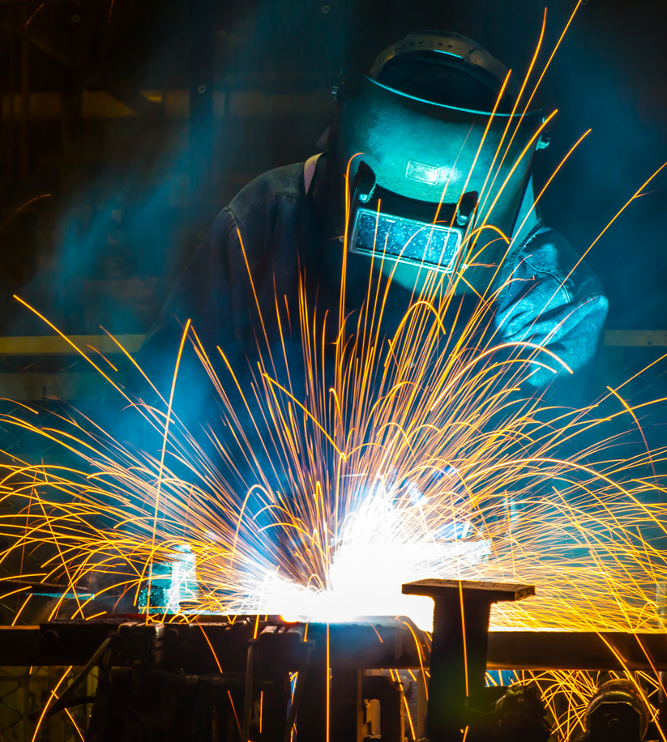
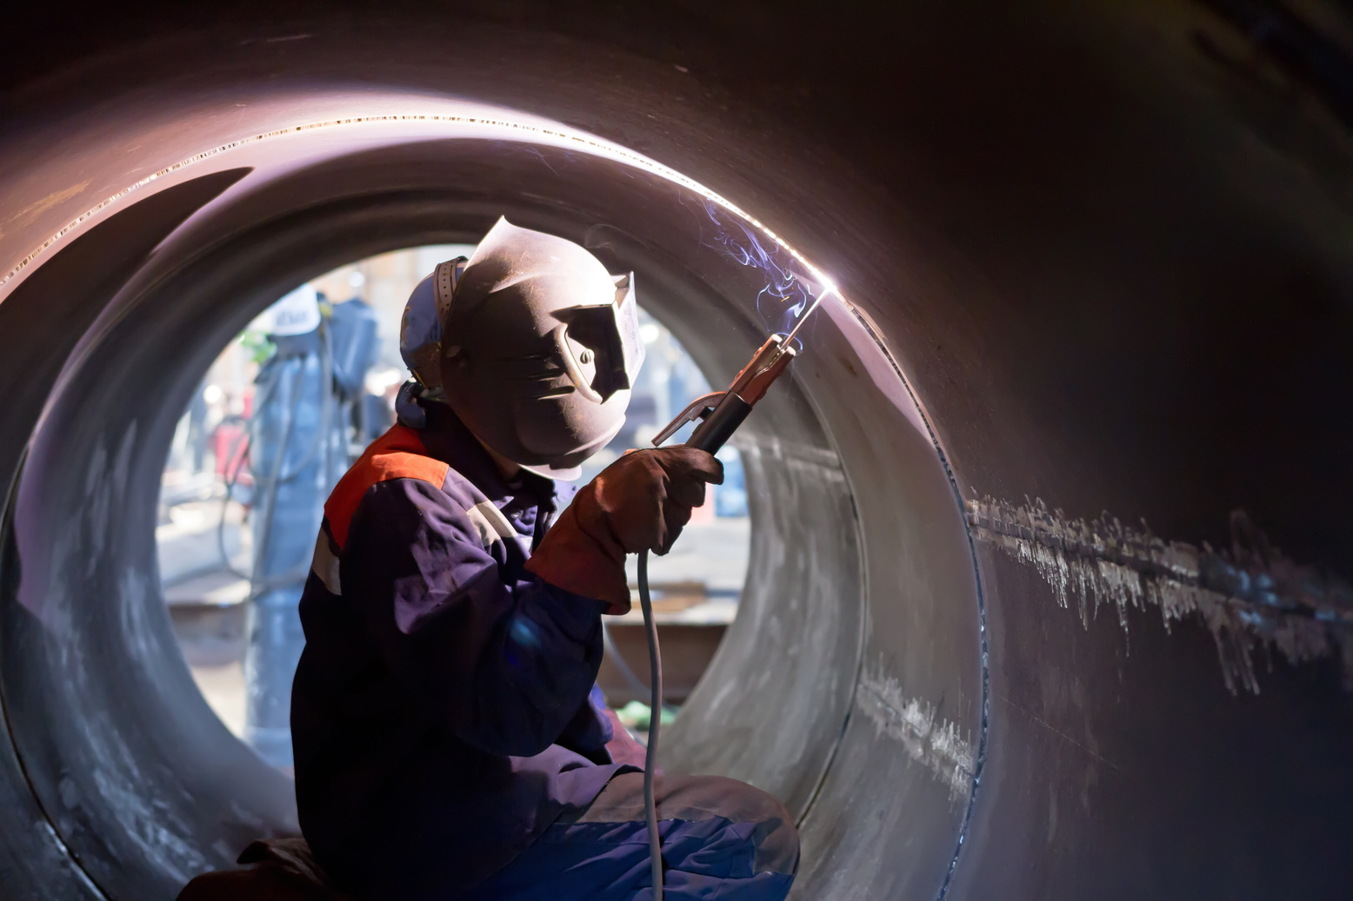

FIM

